Slide 1
arcpy 2
Térinformatikai programozás 1.
2023.11.29.
Bede-Fazekas Ákos

Slide 2
Adatok szerkesztése
– NEM TANANYAG –
arcpy.da (data access) modul: az attribútumtábla szerkesztésére használhatjuk
a szerkesztés alapegysége a Cursor
ami az attribútumtábla egy (vagy több) sorát jelenti
főbb függvények:
arcpy.da.SearchCursor(): kiválaszt egy (vagy több) sort olvasásra
arcpy.da.UpdateCursor(): kiválaszt egy (vagy több) sort módosításra/törlésre
arcpy.da.InsertCursor(): megnyitja az attribútumtáblát új sorok beszúrása céljából
nem mutatom be

Slide 3
Eszközök
négyféle eszköz létezik az ArcMapben
beépített eszköz (built-in tool)
modelleszköz (model tool) – Model Builderből hozzuk létre
szkripteszköz (script tool) – szövegszerkesztőben, programfejlesztési környezetben hozzuk létre (pl. VS Code)
speciális eszköz (specialized tool) – ritka
mi felhasználóként jellemzően
beépített eszközt és szkripteszközt futtatunk
modelleszközt és szkripteszközt készítünk

Slide 4
Eszközök használata
rengeteg eszköz van
nem lehet és nincs is értelme ezeket mind bemutatni
fontosabb megérteni a logikájukat
és hogy hogyan lehet róluk információt szerezni
néhány példát nézünk meg
ArcMap Python-ablakában futtassuk, ha látni akarjuk az eredményt!

Slide 5
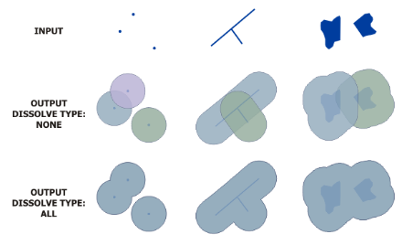
Eszközök használata
súgó
online leírás (példák, részletek, ábrák): https://desktop.arcgis.com/en/arcmap/latest/tools/main
beépített súgó (jobb klikk az eszköz nevére, Help)
egér függvénynév fölé húzása VS Code-ban (almodult be kell olvasni hozzá vagy aliasos név kell)
súgó megjelenítése Pythonnal
print(help(arcpy.analysis.Buffer))
pl. https://desktop.arcgis.com/en/arcmap/latest/tools/analysis-toolbox/buffer.htm

Slide 6
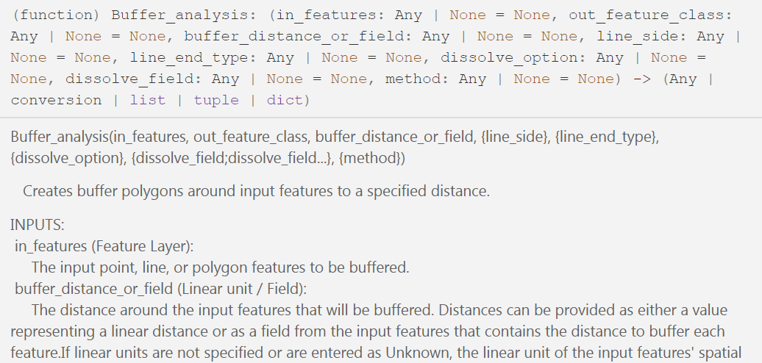
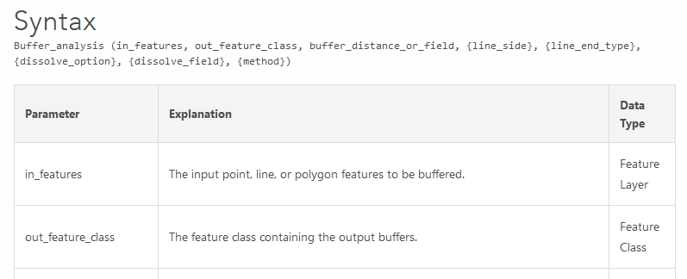
Eszközök használata
függvény paramétereinek áttekintése
egér függvénynév fölé húzása VS Code-ban
online leírás, Syntax blokk
előbbi mindig kéznél van, utóbbi átláthatóbb
kötelező vs. {opcionális} paraméterek
paraméterek adattípusa
paraméterek neve
elhagyható, sorrend is elég
mi mindig meg fogjuk adni

Slide 7
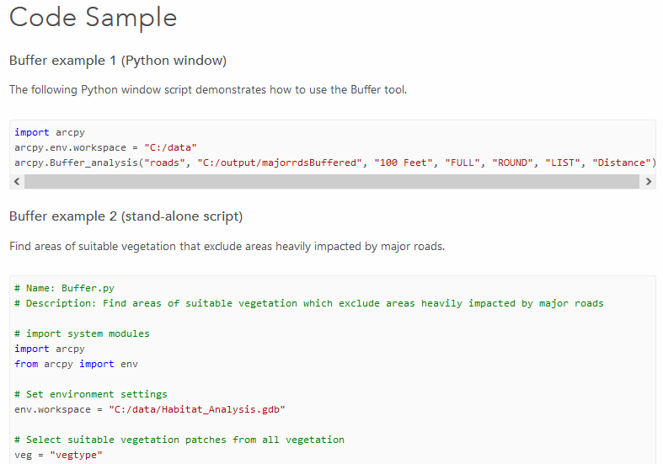
Eszközök használata
az online leírás mindig tartalmaz 1-2 egyszerű példát
Code Sample blokk
nagyon hasznos!
beadandóban is majd a saját eszköz Python-ablakból történő meghívására hasonló példákat kell hozni

Slide 8
Eszközök használata – fájlok másolása
arcpy.management.Copy(in_data, out_data)
arcpy.management.CopyFeatures(in_features, out_feature_class)
az in_data/in_features tartalmát átmásolja az out_datába/out_feature_classba
ha a célfájl már létezik, akkor az arcpy.env.overwriteOutput-tól függően felülírja vagy hibát dob
a Copy() raszterfájlra és vektorfájlra működik
a CopyFeatures() vektorfájlra és ideiglenes vektorrétegre működik
ha van kijelölés az adatsorban, akkor a CopyFeatures() csak a kiválasztott elemeket másolja

Slide 9
Eszközök használata – fájlok másolása
import arcpy.management as man
man.Copy(in_data = "folyok.shp", out_data = "folyok_masolat.shp")
man.Copy(in_data = "folyok.shp", out_data = "folyok_masolat.shp") # hibát dob, már létezik a fájl
arcpy.env.overwriteOutput # hamis
arcpy.env.overwriteOutput = True # innentől írja felül kérdés nélkül a meglévő fájlokat!
man.Copy(in_data = "folyok.shp", out_data = "folyok_masolat.shp") # most már lefut
a CopyFeatures() ugyanígy működik fájlokra

Slide 10
Eszközök használata – fájlok törlése
arcpy.management.Delete(in_data)
arcpy.management.DeleteFeatures(in_features)
törli a fájlt/ideiglenes vektorréteget
ha van kijelölés az ideiglenes vektorrétegen, csak a kijelölt elemeket törli
man.Delete(in_data = "folyok_masolat.shp")

Slide 11
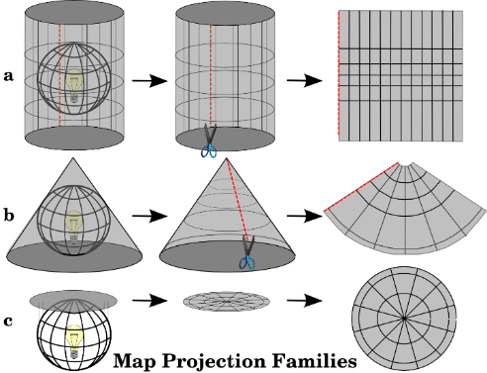
Eszközök használata – hiányzó vetület megadása, átvetítés
arcpy.management.DefineProjection(in_dataset, coor_system)
felülírja a meglévő koordináta-rendszert (vetületet)
akkor használjuk, ha hiányzik vagy téves
arcpy.management.Project(in_dataset, out_dataset, out_coor_system)
meglévő (helyes) koordináta-rendszerből átvetít egy másikba
# Másolatokat hozunk létre, hogy ne az eredetieket módosítsuk:
man.Copy(in_data = "folyok.shp", out_data = "folyok2.shp")
man.Copy(in_data = "felszinhomerseklet.tif", out_data = "felszinhomerseklet2.tif")

Slide 12
Eszközök használata – hiányzó vetület megadása, átvetítés
arcpy.Describe("felszinhomerseklet2.tif").spatialReference.name # hiányzik a vetület (EOV)
arcpy.Describe("folyok2.shp").spatialReference.name # EOV
EOV_vetulet = arcpy.Describe("folyok2.shp").spatialReference
man.DefineProjection(in_dataset = "felszinhomerseklet2.tif", coor_system = EOV_vetulet)
arcpy.Describe("felszinhomerseklet2.tif").spatialReference.name # most már jó
arcpy.Describe("varosok.shp").spatialReference.name # u'Hotine_Oblique_Mercator_Azimuth_Center'
man.Project(in_dataset = "varosok.shp", out_dataset = "varosok_eov.shp", out_coor_system = EOV_vetulet)
arcpy.Describe("varosok_eov.shp").spatialReference.name # sikerült az átvetítés

Slide 13
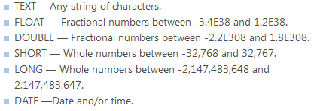
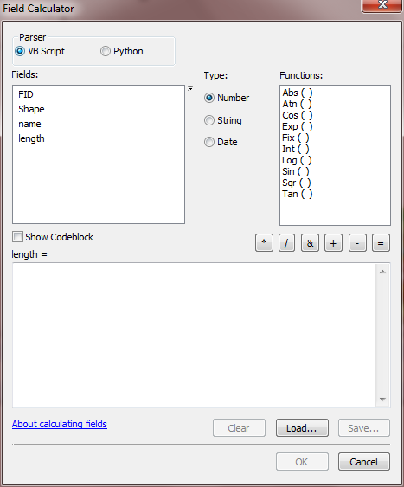
Eszközök használata – mezők létrehozása, számítása, törlése
arcpy.management.AddField(in_table, field_name, field_type)
hozzáad egy új mezőt (ha már létezik, hibát dob)
legfontosabb típusok: TEXT (szöveg), SHORT (egész), FLOAT (valós)
arcpy.management.DeleteField(in_table, drop_field)
törli a mezőt (ha nincs ilyen mező, nem probléma)
arcpy.management.CalculateField(in_table, field, expression)
kiszámolja a mező tartalmát
másik mezők alapján
Visual Basic (alapértelmezett), de lehet Python-t is választani
mezőnevek szögletes zárójelben
ugyanaz, mint az attribútumtáblából elérhető Field Calculator

Slide 14
Eszközök használata – mezők létrehozása, számítása, törlése
man.AddField(in_table = "folyok2.shp", field_name = "kategoria", field_type = "TEXT") # létrehozunk egy új szövegmezőt
man.DeleteField(in_table = "folyok2.shp", drop_field = "kategoria") # kitöröljük a mezőt
man.AddField(in_table = "folyok2.shp", field_name = "hossz_m", field_type = "FLOAT") # létrehozunk új számmezőt
man.CalculateField(in_table = "folyok2.shp", field = "hossz_m", expression = "[length] * 1000")

Slide 15
Eszközök használata – leszámlálás
arcpy.management.GetCount(in_rows)
ha az in_rows egy vektorfájl, akkor az elemek számát adja
ha az in_rows egy ideiglenes vektorréteg vagy ideiglenes attribútumtábla, és van benne kiválasztás, akkor a kiválasztott elemek számát adja

Slide 16
Eszközök használata – leszámlálás
az eredmény egy Result típusú objektum
ami a print()-tel megjeleníthető
aminek a getOutput(0)-val kinyert értéke az int() függvénnyel számmá alakítható
ez az eredménnyel való továbbdolgozáshoz lehet szükséges
elemek_szama = man.GetCount(in_rows = "folyok2.shp")
type(elemek_szama) # Result típusú objektum
print(elemek_szama) # 49
elemek_szama * 2 # hiba, nem tudunk vele tovább dolgozni
int(elemek_szama.getOutput(0)) * 2

Slide 17
Eszközök használata – réteg/attribútumtábla létrehozása
bizonyos eszközök nem fogadnak vektorfájlokat bemenetként
hanem ideiglenes réteg (FeatureLayer) vagy ideiglenes attrribútumtábla (Table View) kell nekik
ArcMapben a betöltött vektorfájlok automatikusan
réteggé válnak (a tartalomjegyzékbe kerülnek)
és megnyitható az attribútumtáblájuk
Pythonban viszont ezeket létre kell hoznunk
ez egy látszólag felesleges
de fájdalommentes lépés

Slide 18
Eszközök használata – réteg/attribútumtábla létrehozása
arcpy.management.MakeFeatureLayer(in_features, out_layer)
ideiglenes vektorréteget hoz létre
vektorfájlok esetén ezt érdemes használni
arcpy.management.MakeTableView(in_table, out_view)
ideiglenes attribútumtáblát hoz létre
vektorfájlokból is képezhetünk ilyet
de elsősorban térbeliség nélküli adatforrások (XLS, CSV) esetén szokás használni

Slide 19
Eszközök használata – réteg/attribútumtábla létrehozása
man.MakeFeatureLayer(in_features = "folyok2.shp", out_layer = "folyok_retegkent") # ideiglenes vektorréteg
man.MakeTableView(in_table = "folyok2.shp", out_view = "folyok_tabla") # ideiglenes attribútumtábla
később a "folyok_retegkent" /"folyok_tabla" nevekkel érhetjük el ezeket az arcpy függvényeiben
az eredmény ideiglenes!
véglegesítéshez menteni szükséges
arcpy.management.CopyFeatures()-zel
mentés = fájlba másoljuk az ideiglenes vektorréteget
man.CopyFeatures(in_features = "folyok_retegkent", out_feature_class = "folyok3.shp") # ideiglenes vektorréteg másolása fájlba (mentése)

Slide 20
21. feladat – eszközök használata
engedélyezd a kimeneti fájlok automatikus felülírását
hozz létre másolatot a varosok.shp fájlról
adj hozzá új, valós számot tartalmazó mezőt "alak" néven
számítsd ki az alakot az area és a perimeter mezők hányadosaként
töröld az id2 nevű mezőt
rögzítsd egy változóba a pilis_dem.tif vetületét
vetítsd át a folyok.shp-t folyok_uj.shp néven ebbe a vetületbe
készíts a városok másolatáról ideiglenes vektorréteget

Slide 21
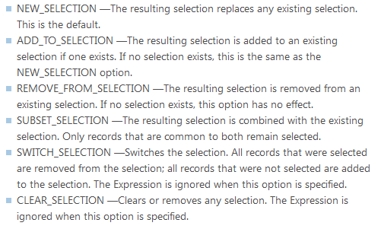
Haladó eszközhasználat – elemek kiválasztása
elemek
kiválasztása attribútumadatok alapján (szűrés)
kiválasztása másik vektorréteggel való geometriai kapcsolat alapján
kiválasztásának megfordítása
kiválasztásának megszüntetése
SelectLayerByAttribute + SelectLayerByLocation
mindkettőnek van egy "selection_type" nevű opcionális paramétere
alapértelmezetten NEW_SELECTION
SWITCH_SELECTION megfordít
CLEAR_SELECTION megszüntet (csak a SelectLayerByAttribute-nál választhatjuk)

Slide 22
Haladó eszközhasználat – elemek kiválasztása
arcpy.management.SelectLayerByAttribute(in_layer_or_view, {selection_type}, {where_clause})
arcpy.management.SelectLayerByLocation(in_layer, {overlap_type}, {select_features}, {search_distance}, {selection_type})
ha a selection_type nem SWITCH_SELECTION/CLEAR_SELECTION, akkor
a where_clause adja meg az SQL-lekérdezést
az overlap_type-pal határozzuk meg a geometriai kapcsolatot (INTERSECT, CONTAINS, COMPLETELY_CONTAINS, WITHIN, COMPLETELY_WITHIN, ARE_IDENTICAL_TO)
a select_features mutat a viszonyítási rétegre
a search_distance-szel toleranciatávolságot adhatunk meg mértékegységestül, szövegként (pl. "100 Meters")

Slide 23
Haladó eszközhasználat – elemek kiválasztása
emlékeztető az SQL-lekérdezéshez:
mezőnév idézőjelben
szövegérték aposztrófok között
Pythonban az escape character a visszaperjel (\)
print("\"orszagnev\" = 'Ausztria'") # "orszagnev" = 'Ausztria'
print('"orszagnev" = \'Ausztria\'') # "orszagnev" = 'Ausztria'
alternatív megoldás (Desktop GIS tárgy keretében tanuljuk majd):
arcpy.AddFieldDelimiters(): fájlformátumfüggő módon jelöli a mezőneveket
hármas idézőjel: automatikusan kiegészít escape characterekkel

Slide 24
Haladó eszközhasználat – kiválasztás
print(man.GetCount(in_rows = "folyok_retegkent")) # 49
man.SelectLayerByAttribute(in_layer_or_view = "folyok2.shp", selection_type = "NEW_SELECTION", where_clause = "\"hossz_m\" > 1000") # hibát dob, vektorfájlt nem fogad bemenetként
man.SelectLayerByAttribute(in_layer_or_view = "folyok_retegkent", selection_type = "NEW_SELECTION", where_clause = "\"hossz_m\" > 1000")
print(man.GetCount(in_rows = "folyok_retegkent")) # 40
man.SelectLayerByAttribute(in_layer_or_view = "folyok_retegkent", selection_type = "SWITCH_SELECTION") # megfordítjuk a kijelölést
print(man.GetCount(in_rows = "folyok_retegkent")) # 9
man.CopyFeatures(in_features = "folyok_retegkent", out_feature_class = "rovid_folyok.shp") # mentés

Slide 25
Haladó eszközhasználat – kiválasztás
man.MakeFeatureLayer(in_features = "varosok.shp", out_layer = "varosok_retegkent") # ideiglenes vektorréteg
for telepulestipus in ["town", "village"]:
szuro = "\"type\" = '" + telepulestipus + "'" # összerakja a lekérdezést
print(szuro) # pl. "type" = 'town'
man.SelectLayerByAttribute(in_layer_or_view = "varosok_retegkent", selection_type = "NEW_SELECTION", where_clause = szuro)
elemek_szama = int(man.GetCount(in_rows = "varosok_retegkent").getOutput(0))
fajlnev = telepulestipus + "_" + str(elemek_szama) + ".shp" # összerakja a mentendő fájl nevét
man.CopyFeatures(in_features = "varosok_retegkent", out_feature_class = fajlnev)
man.SelectLayerByAttribute(in_layer_or_view = "varosok_retegkent", selection_type = "CLEAR_SELECTION")

Slide 26
Haladó eszközhasználat – kiválasztás
man.SelectLayerByAttribute(in_layer_or_view = "folyok_retegkent", selection_type = "CLEAR_SELECTION")
print(man.GetCount(in_rows = "folyok_retegkent")) # 49
man.SelectLayerByAttribute(in_layer_or_view = "varosok_retegkent", selection_type = "NEW_SELECTION", where_clause = "\"area\" > 200000")
print(man.GetCount(in_rows = "varosok_retegkent")) # 222
man.SelectLayerByLocation(in_layer = "folyok_retegkent", overlap_type = "WITHIN", select_features = "varosok_retegkent", selection_type = "NEW_SELECTION")
print(man.GetCount(in_rows = "folyok_retegkent")) # 6
man.SelectLayerByAttribute(in_layer_or_view = "varosok_retegkent", selection_type = "SWITCH_SELECTION")
print(man.GetCount(in_rows = "varosok_retegkent")) # 307

Slide 27
Haladó eszközhasználat – kiválasztás
man.SelectLayerByLocation(in_layer = "folyok_retegkent", overlap_type = "INTERSECT", select_features = "varosok_retegkent", search_distance = "2000 Meters", selection_type = "ADD_TO_SELECTION")
print(man.GetCount(in_rows = "folyok_retegkent")) # 39
man.SelectLayerByAttribute(in_layer_or_view = "folyok_retegkent", selection_type = "REMOVE_FROM_SELECTION", where_clause = "\"name\" = 'Duna'")
print(man.GetCount(in_rows = "folyok_retegkent")) # 29
man.CopyFeatures(in_features = "folyok_retegkent", out_feature_class = "folyok_kivalasztott.shp")
man.DeleteFeatures(in_features = "folyok_retegkent") # törli a kijelölt elemeket
print(man.GetCount(in_rows = "folyok_retegkent")) # 20 (49 - 29)

Slide 28
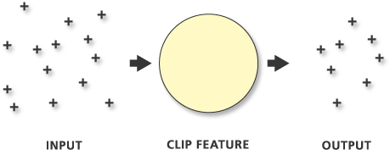
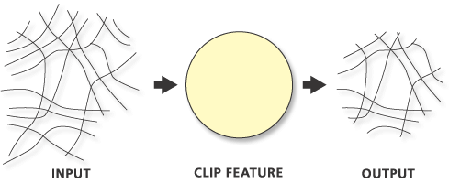
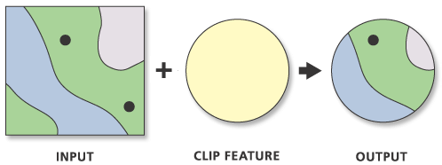
Haladó eszközhasználat – vágás
arcpy.analysis.Clip(in_features, clip_features, out_feature_class)
az in_featurest körbevágja a clip_features-zel
utóbbi tipikusan egy poligon (de lehet több/más is)
az attribútumadatokat megtartja
menti az out_feature_classba

Slide 29
Haladó eszközhasználat – vágás
man.MakeFeatureLayer(in_features = "varosok.shp", out_layer = "budapest")
man.SelectLayerByAttribute(in_layer_or_view = "budapest", selection_type = "NEW_SELECTION", where_clause = "\"id1\" = 2215")
print(man.GetCount(in_rows = "budapest")) # 1
man.Copy(in_data = "folyok.shp", out_data = "folyok3.shp")
ana.Clip(in_features = "folyok3.shp", clip_features = "budapest", out_feature_class = "folyok_budapesten.shp")

Slide 30
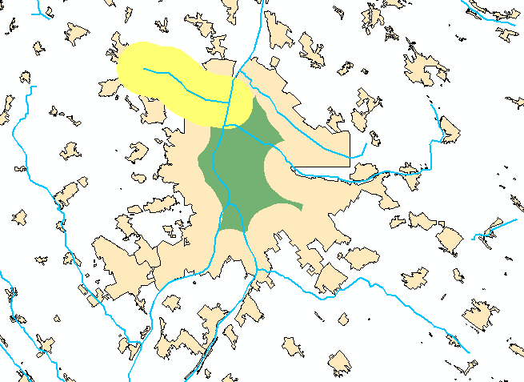
Haladó eszközhasználat – pufferképzés
arcpy.analysis.Buffer(in_features, out_feature_class, buffer_distance_or_field)
buffer_distance_or_field a puffertávolság mértékegységgel, szövegesen (pl. "6 Kilometers")
lehet negatív is

Slide 31
Haladó eszközhasználat – pufferképzés
man.MakeFeatureLayer(in_features = "folyok3.shp", out_layer = "aranyhegyi")
man.SelectLayerByAttribute(in_layer_or_view = "aranyhegyi", selection_type = "NEW_SELECTION", where_clause = "\"name\" = 'Aranyhegyi-patak' AND \"length\" > 10")
ana.Buffer(in_features = "aranyhegyi", out_feature_class = "aranyhegyi_puffer.shp", buffer_distance_or_field = "3000 Meters")
ana.Buffer(in_features = "budapest", out_feature_class = "budapest_kicsinyitett.shp", buffer_distance_or_field = "-3 Kilometers")

Slide 32
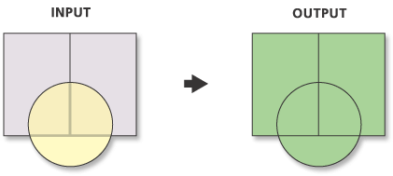
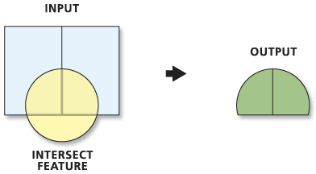
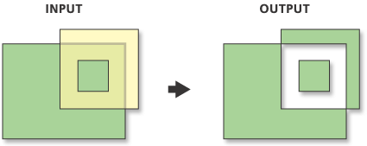
Haladó eszközhasználat – halmazműveletek
arcpy.analysis.Union(in_features, out_feature_class)
arcpy.analysis.Intersect(in_features, out_feature_class)
arcpy.analysis.Erase(in_features, erase_features, out_feature_class)
arcpy.analysis.SymDiff(in_features, update_features, out_feature_class)
az unió- és metszetképzés egy, kettő vagy sok vektorfájlt fogad
ha egynél több bemenettel dolgozunk, akkor ezeket (értsd: ezek fájlnevét szövegként) listába fűzzük
a különbség és a szimmetrikus különbség két vektorfájlt vár (két külön paraméternek átadva)

Slide 33
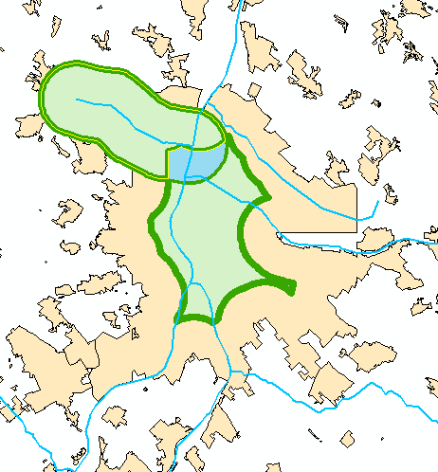
Haladó eszközhasználat – halmazműveletek
ana.Union(in_features = ["aranyhegyi_puffer.shp", "budapest_kicsinyitett.shp"], out_feature_class = "unio.shp")
ana.Intersect(in_features = ["aranyhegyi_puffer.shp", "budapest_kicsinyitett.shp"], out_feature_class = "metszet.shp")
ana.Erase(in_features = "aranyhegyi_puffer.shp", erase_features = "budapest_kicsinyitett.shp", out_feature_class = "kulonbseg.shp")
ana.SymDiff(in_features = "aranyhegyi_puffer.shp", update_features = "budapest_kicsinyitett.shp", out_feature_class = "szimmetrikus_kulonbseg.shp")

Slide 34
Haladó eszközhasználat – véletlen pontok létrehozása
arcpy.management.CreateRandomPoints(out_path, out_name, {constraining_feature_class}, {constraining_extent}, {number_of_points_or_field})
out_path: kimeneti fájl elérési útja, jellemzően a munkamappa
out_name: kimeneti fájl neve
constraining_feature_class/constraining_extent: az a poligon vagy befoglaló doboz, amelybe essenek a pontok
number_of_points_or_field: létrehozandó pontok száma (poligononként értendő)

Slide 35
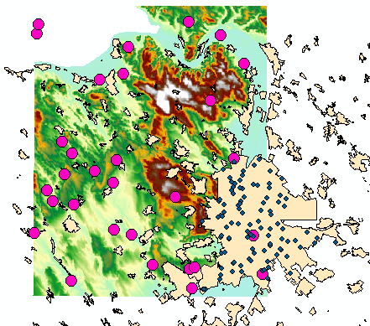
Haladó eszközhasználat – véletlen pontok létrehozása
man.CreateRandomPoints(out_path = arcpy.env.workspace, out_name = "100_pont_budapesten.shp", constraining_feature_class = "budapest", number_of_points_or_field = 100)
man.CreateRandomPoints(out_path = arcpy.env.workspace, out_name = "30_pont_pilisben.shp", constraining_extent = arcpy.Describe("pilis_dem.tif").extent, number_of_points_or_field = 30)

Slide 36
Eszközök összefűzése
– ISMÉTLÉS –
összefűzés
függvényeket meghívunk egymás után
az egyik kimenete a másik bemenete
kimenet
általában nem a visszatérési értékükkel dolgozunk tovább
hanem a "kimeneti paraméterükkel" (a paraméter neve outtal kezdődik)
ha mégis a visszatérési értékre (Result típus) van szükségünk
a .getOutput(0) metódussal tudjuk az (első) eredményt hagyományos szövegformátumban kinyerni
ha kell, utána átalakíthatjuk számmá (int()) vagy más egyébbé

Slide 37
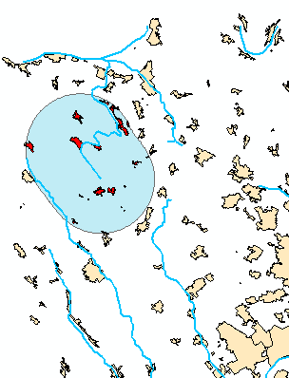
22. feladat – haladó eszközhasználat
a 21. feladatban létrehozott ideiglenes vektorréteg segítségével
válaszd ki az összes várost (vagyis fordítsd meg a kiválasztást)
írd a képernyőre a kiválasztott elemek számának tízszeresét
tedd ki nem választottá azokat a városokat, amelyek alakja nagyobb 100-nál
a kiválasztott elemeket mentsd egy shapefile-ba
képezz bennük 50 darab véletlen pontot
képezz ideiglenes vektorréteget az átvetített folyókból, és válaszd ki azokat a folyókat, amelyek a kiválasztott városokkal összemetsződnek 5 km-es toleranciát megengedve
ezek közül válogasd le a Bajna-patak nevűeket (name mező)
szüntesd meg a kiválasztást a városokon, majd
képezz a kiválasztott folyókon 7500 méteres puffert
képezd e puffer és a városok metszetét

Slide 38
Köszönöm a figyelmet!
kérdések?

